Slide 1














TCPIP硬體聊天室
組員 : 劉泓毅 B11170035
林峻葳 B12172201
李佾蔙 B10170095

Slide 2
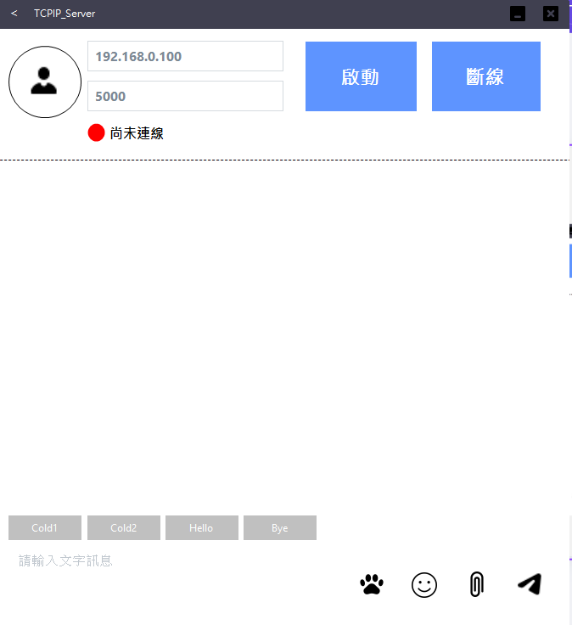
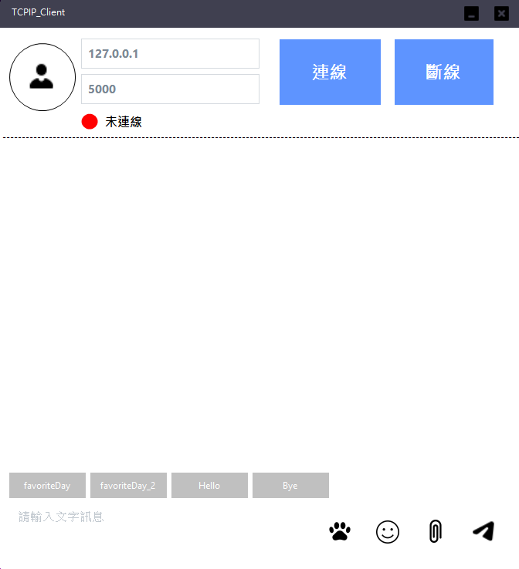
使用過程

Slide 3
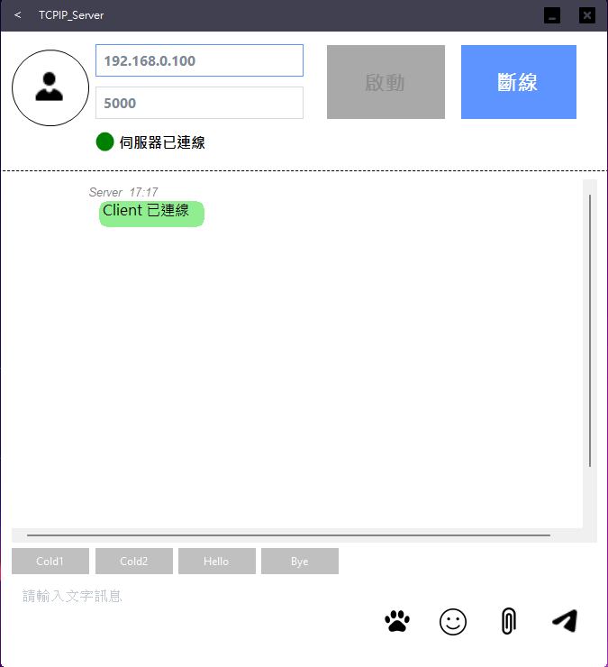
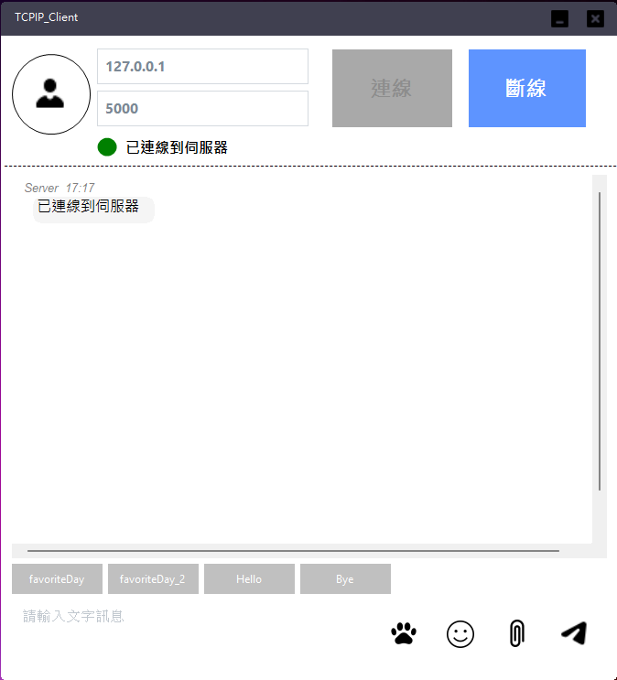
使用過程

Slide 4
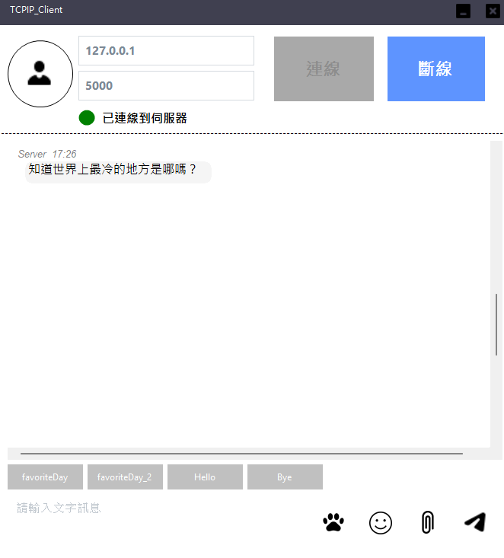
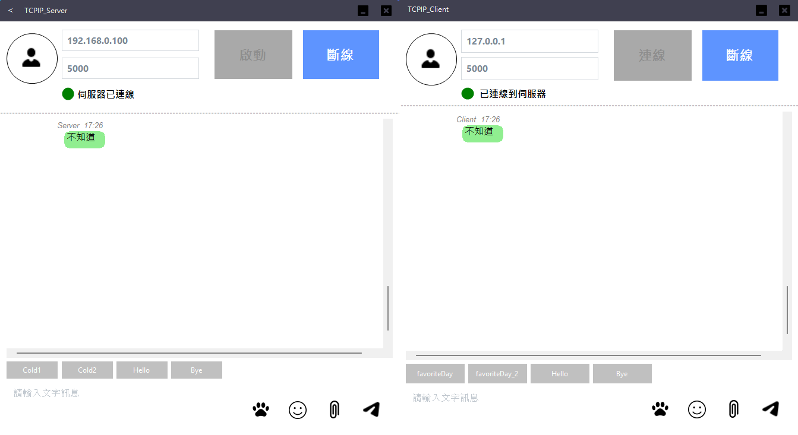
使用過程

Slide 5
研究背景與動機
因受到老師的啟發，本專題分別設計了「TCP/IP聊天室」和「Arduino聊天系統」，作為即時資料傳輸和基礎硬體通訊的示範。所以我們專題希望解決兩個問題，PC端的TCP/IP聊天功能可以提供多媒體。Arduino聊天系統則可以作為PC與硬體裝置之間的通訊範例，讓使用者了解如何透過SerialPort與硬體互動。

Slide 6
研究目的
建立一個簡易的TCP/IP聊天系統，讓使用者能透過網路進行即時文字與多媒體（如貼圖、Emoji）互動。
設計一個Arduino聊天系統，讓使用者能透過SerialPort與Arduino裝置進行基本的文字通訊
探索TCP/IP與SerialPort之間的資料交換機制，讓使用者了解如何透過程式實現PC端與硬體之間的資料傳輸。

Slide 7
問題陳述
在做這個專題中其實可以發現做TCP/IP跟Arduino是可以做得像物聯網一樣，使用者不僅能在PC端使用網路聊天，同時也能控制Arduino裝置，但剛開始太專注於單一通訊模式，花費太多時間所以本專題旨在分別開發TCP/IP聊天系統與Arduino聊天系統，並探索資料互動模式。

Slide 8
預期貢獻
建立一個具有多媒體聊天功能（貼圖、Emoji）的TCP/IP聊天室系統，作為學習網路通訊與介面開發的範例。
建立一個Arduino聊天系統，示範如何透過SerialPort與PC端互動，作為軟硬體整合的入門學習案例。
提供一個完整的系統架構，讓初學者了解TCP/IP與SerialPort整合的基本原理與開發流程。
透過這次專題，讓團隊熟悉C#、TCP/IP Socket編程、SerialPort通訊及WinForms UI設計，並具備初步的系統整合能力，作為未來進一步學習物聯網應用的基礎。

Slide 9
系統架構圖
登錄介面
選擇Arduino聊天室
選擇TCP/IP
Arduino
TCP/IP

Slide 10
系統架構圖:
Arduino
PC端系統（C#）
Form1（PC聊天介面）
Arduino硬體
- 輸入/發送文字
（負責接收資料並Echo回傳）
- 顯示聊天訊息
- 呼叫貼圖Form
- 讀取PC端送來的訊息
- 原封不動Echo回PC
呼叫
使用者
Form2（Arduino聊天介面）
（透過PC端操作）
資料回傳到PC端
- 模擬Arduino訊息
- Form1接收資料並顯示
- 顯示Arduino回應
- Form2接收資料並顯示
- 可以傳送訊息到PC
SerialPort通訊（COM4）
PC端傳資料給Arduino）

Slide 11
系統架構圖:
TCP/IP
PC端（ClientForm）
Server端（ServerForm）
文字輸入（txtMessage）
文字輸入（txtMessage）
送出按鈕（btn_Send）
送出按鈕（btn_Send）
貼圖（StickerForm）
貼圖（StickerForm）
使用者
表情符號（EmojiForm）
表情符號（EmojiForm）
flowLayoutPanel顯示訊息
flowLayoutPanel顯示訊息
資料接收執行緒
TcpListener
(TCP/IP)
Talk_Form（副視窗）
TcpClient + NetworkStream
（接收/送出資料）

Slide 12
功能模組說明
一. TCP/IP聊天模組
目的：
提供使用者一個具備文字輸入、貼圖、Emoji的聊天介面，並能透過TCP/IP與Server端進行即時資料交換。
功能:
文字輸入與即時傳送
支援貼圖與表情符號
顯示聊天記錄（flowLayoutPanel + MessageBubble）
連線與中斷狀態顯示

Slide 13
功能模組說明
二.TCP/IP聊天模組（Server端）
目的：
接收Client端的連線與訊息，回應並顯示聊天資料，並具備多媒體資料（貼圖、Emoji）處理能力。
功能:
監聽TCP/IP連線
文字輸入與即時傳送
支援貼圖與表情符號
顯示聊天記錄（flowLayoutPanel + MessageBubble）

Slide 14
功能模組說明
三.SerialPort聊天模組（PC端)
目的：
透過SerialPort與Arduino進行資料傳輸，示範PC與硬體設備的串列通訊。
功能:
文字輸入與傳送
即時接收Arduino回傳的訊息
支援貼圖與表情符號
顯示聊天記錄（WinForms介面）

Slide 15
功能模組說明
四.SerialPort聊天模組（Arduino端)
目的：
當Arduino的模擬介面，PC傳送訊息至Arduino再回傳到Arduino來達到
串通通訊
功能:
文字輸入與傳送
即時接收PC回傳的訊息
支援貼圖與表情符號
顯示聊天記錄（WinForms介面）

Slide 16
功能模組說明
五.貼圖選擇模組（StickerForm）
目的：
提供使用者從資料夾中選擇貼圖，並能在聊天視窗中呈現。
功能:
載入Stickers資料夾中的圖片
點選貼圖後將檔名送出訊息
輕量化設計（支援多圖選擇）

Slide 17
功能模組說明
六.貼圖選擇模組（StickerForm）
目的：
提供使用者從資料夾中選擇貼圖，並能在聊天視窗中呈現。
功能:
載入Stickers資料夾中的圖片
點選貼圖後將檔名送出訊息
輕量化設計（支援多圖選擇）

Slide 18
開發環境
VirtualStudio IDE 2022
Arduino IDE(2.3.2)
C#(.NET 8.0)

Slide 19
核心功能代碼解析(Server端)
AppendChatMessage(string message):這段程式負責將收到的聊天訊息依照發送者分類後，以對話泡泡的形式新增到畫面上，並即時顯示連線與錯誤狀態。
btn_Connected_Click(object sender, EventArgs e): 與Client建立連線。
ListenForClient():負責等待用戶端連線並初始化接收訊息的相關執行緒。
ReceiveMessage(object obj):這段程式負責持續接收來自網路串流的訊息並即時顯示在聊天視窗。
SendMessage(string message):負責將訊息透過網路串流傳送給對方。

Slide 20
核心功能代碼解析(Clien端)
AppendChatMessage(string message):這段程式負責將收到的聊天訊息依照發送者分類後，以對話泡泡的形式新增到畫面上，並即時顯示連線與錯誤狀態。
btn_Connected_Click(object sender, EventArgs e): 與Client建立連線。
ListenForClient():負責等待用戶端連線並初始化接收訊息的相關執行緒。
ReceiveMessage(object obj):這段程式負責持續接收來自網路串流的訊息並即時顯示在聊天視窗。
SendMessage(string message):負責將訊息透過網路串流傳送給對方。

Slide 21
未來改進方向
TCPIP網路聊天室功能尚有缺失
不能多方Client端連線至同一台Server
Arduino的硬體介面還未定義明確

Slide 22
Thank you very much!

